Slide 1
Czy język wniosku ma wpływ na jego obsługę?
Rafał Kazubowski
Mateusz Kozak
Patryk Kerlin

Slide 2
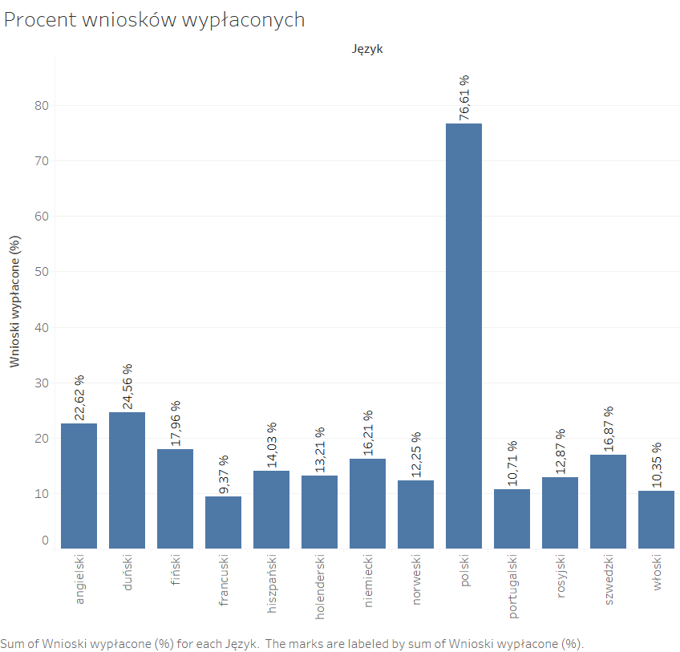
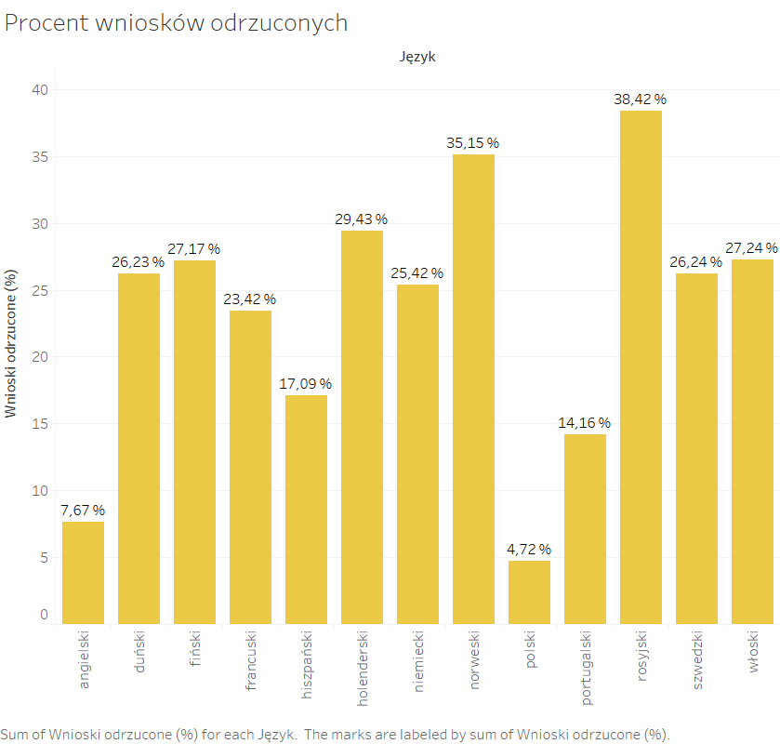

Slide 3
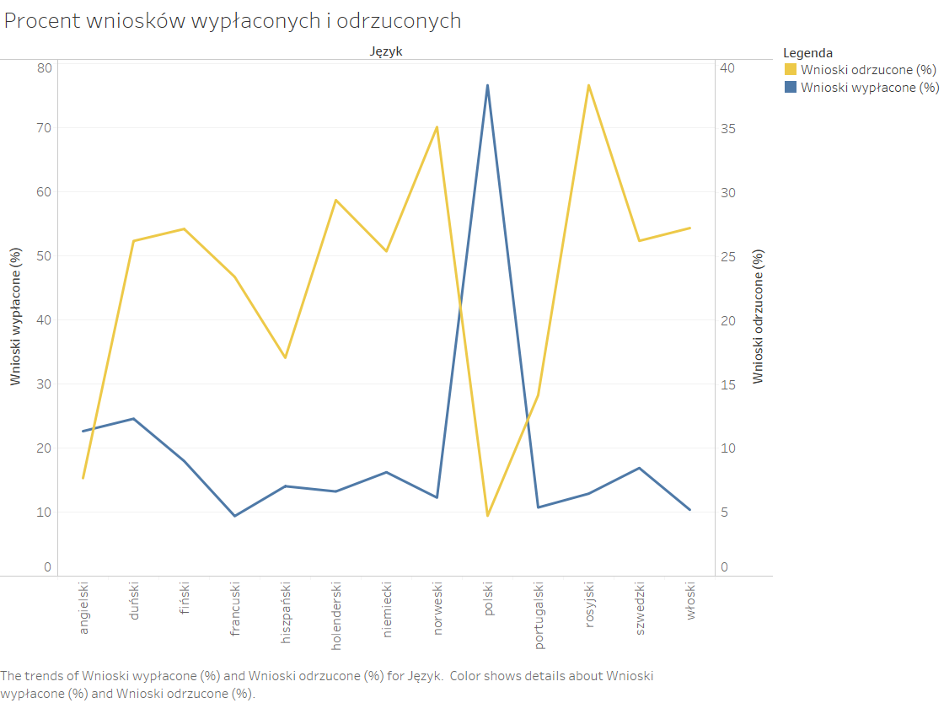

Slide 4
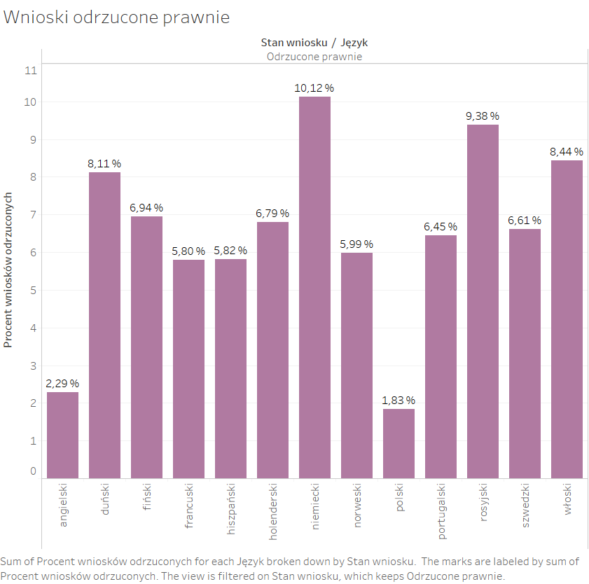
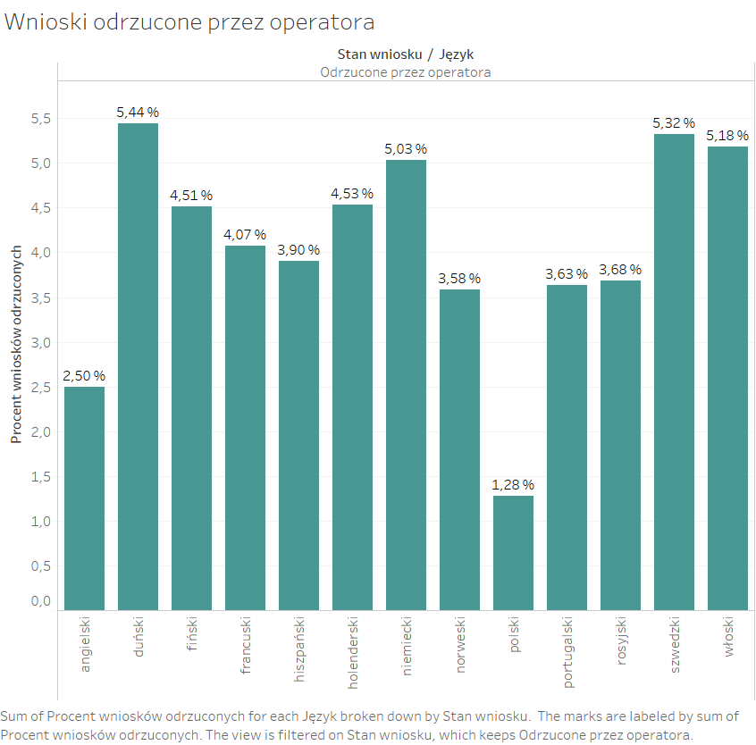

Slide 5
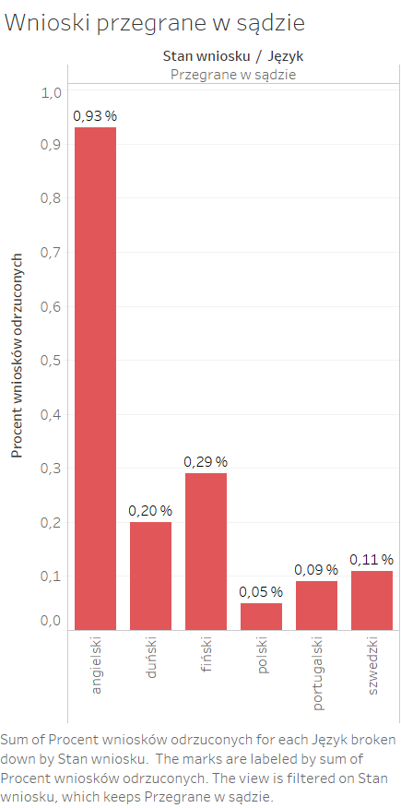
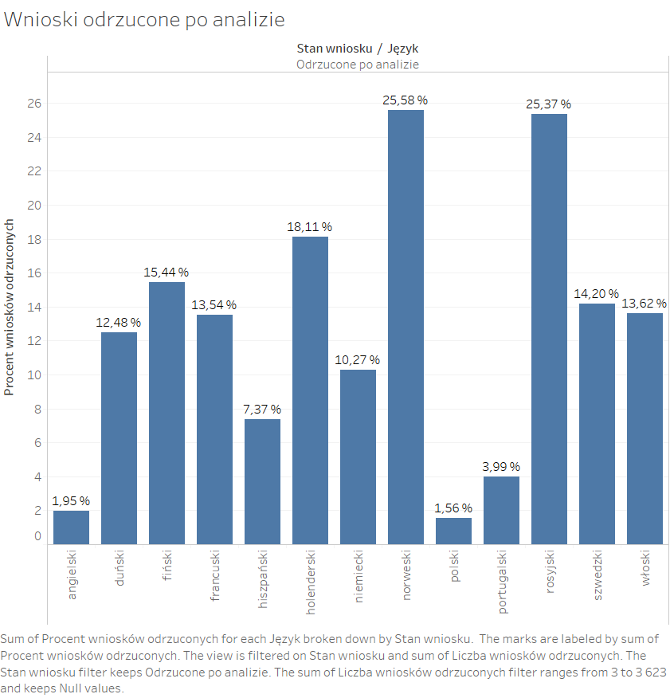

Slide 6
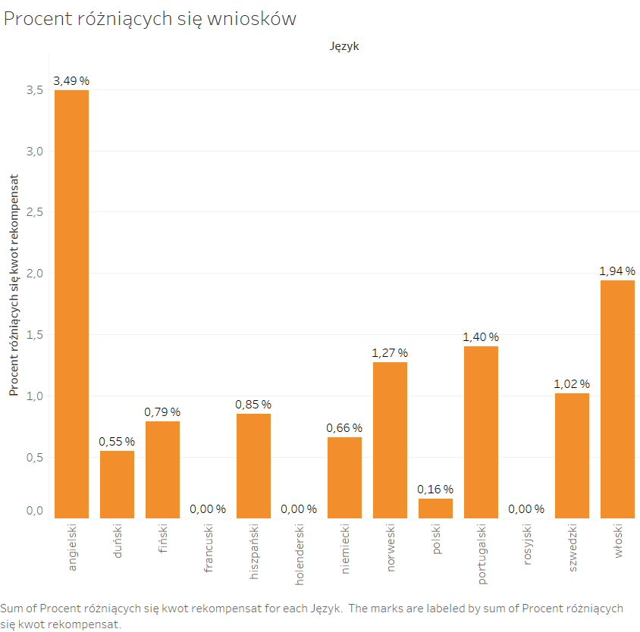

Slide 7
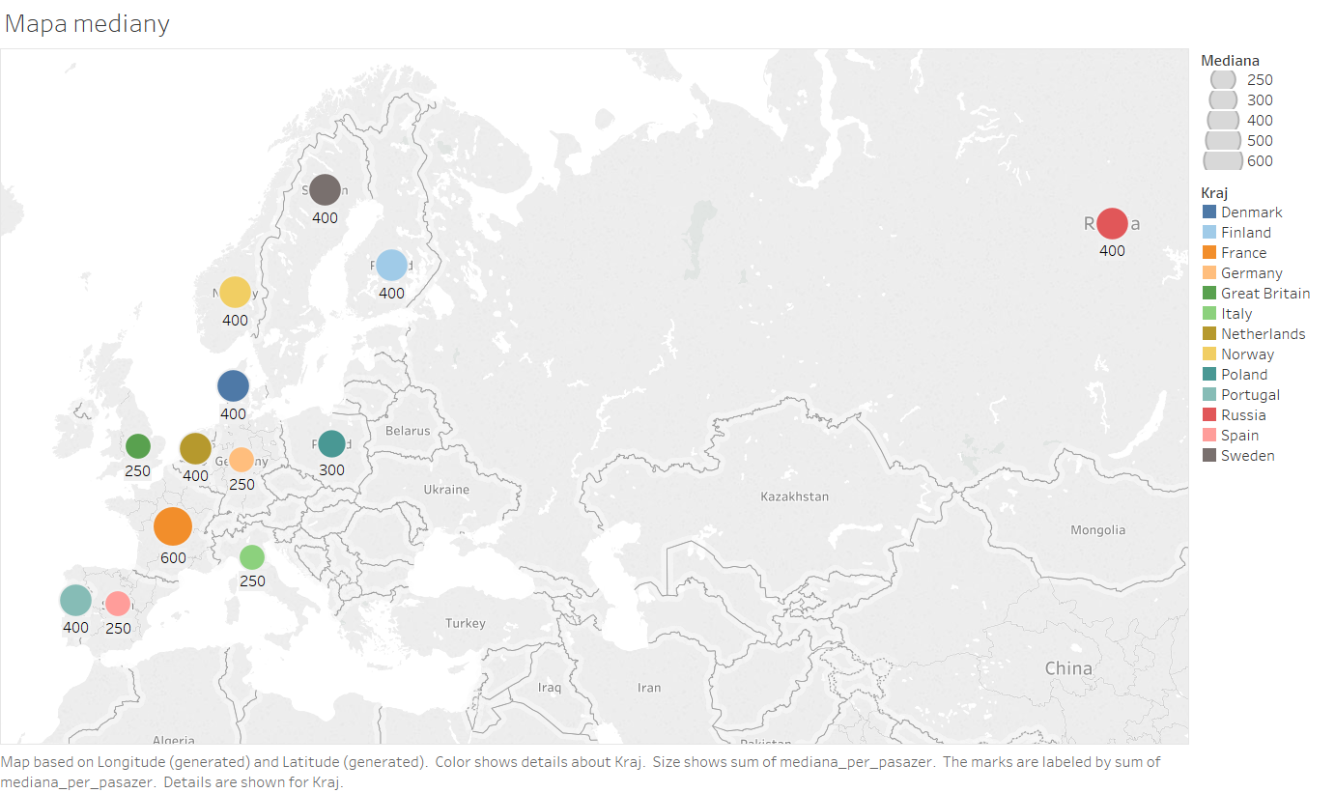
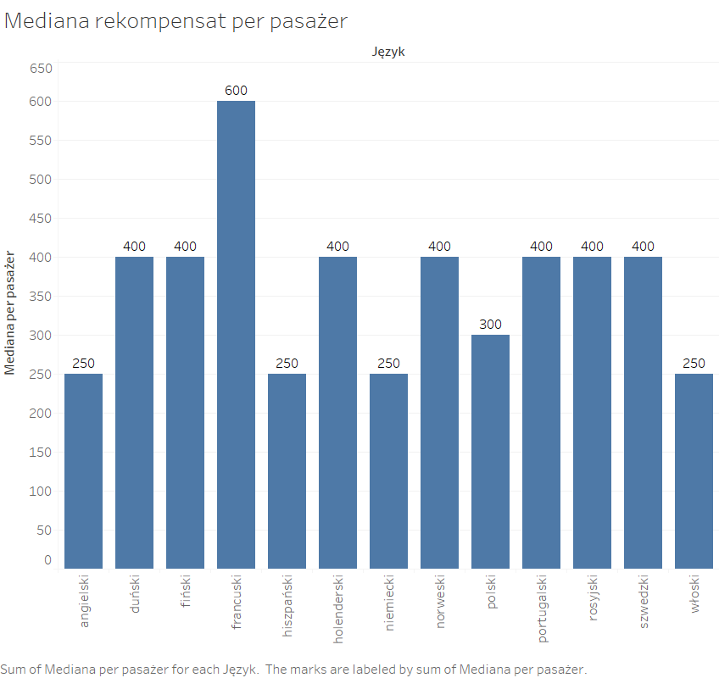

Slide 8
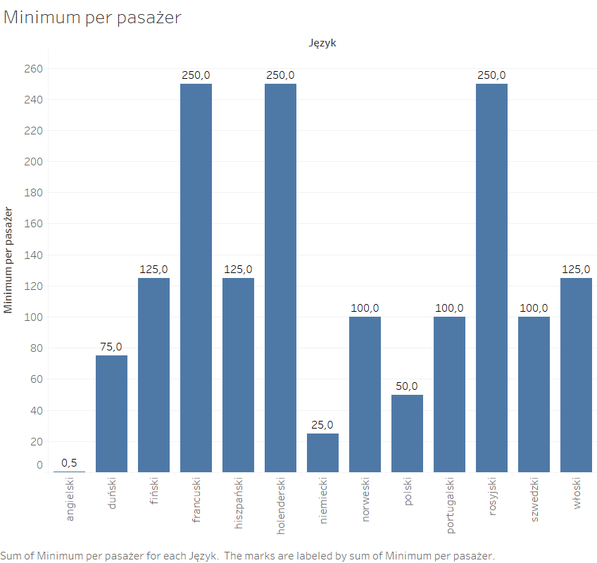
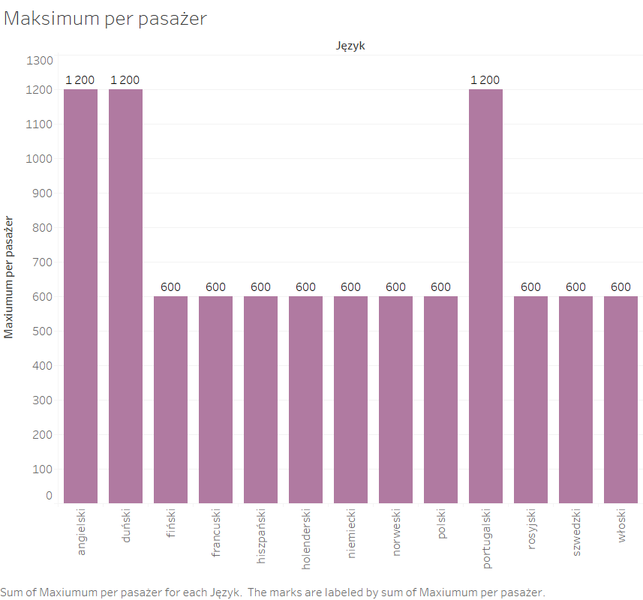
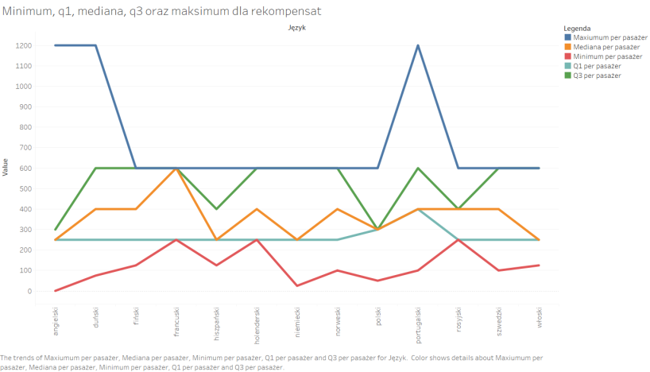
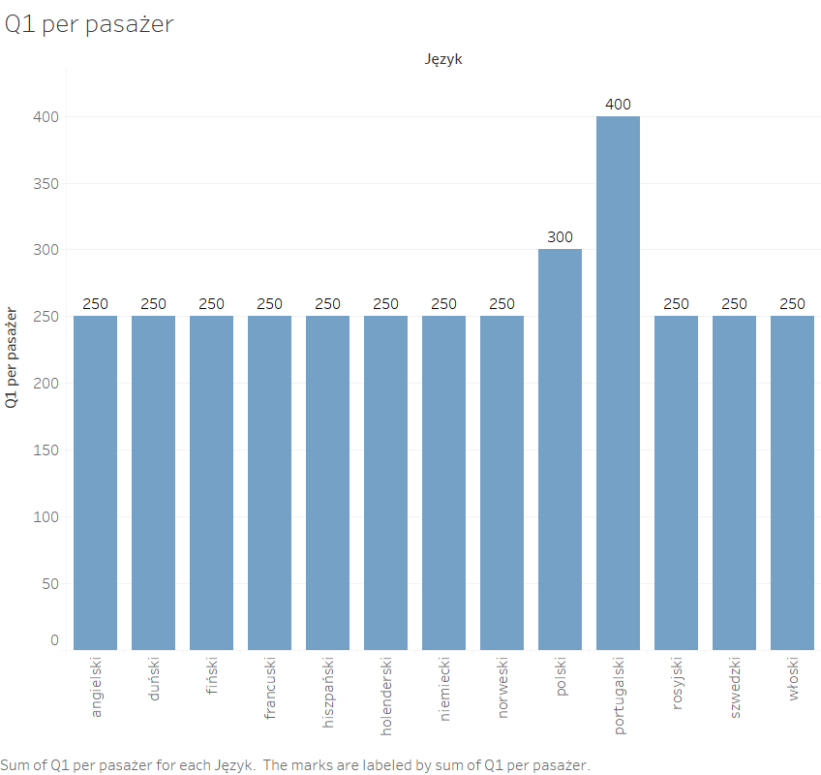
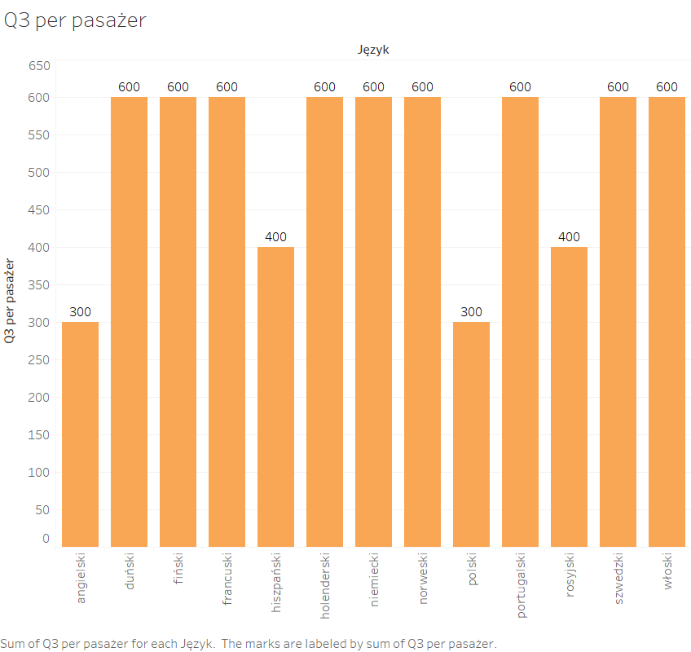

Slide 9
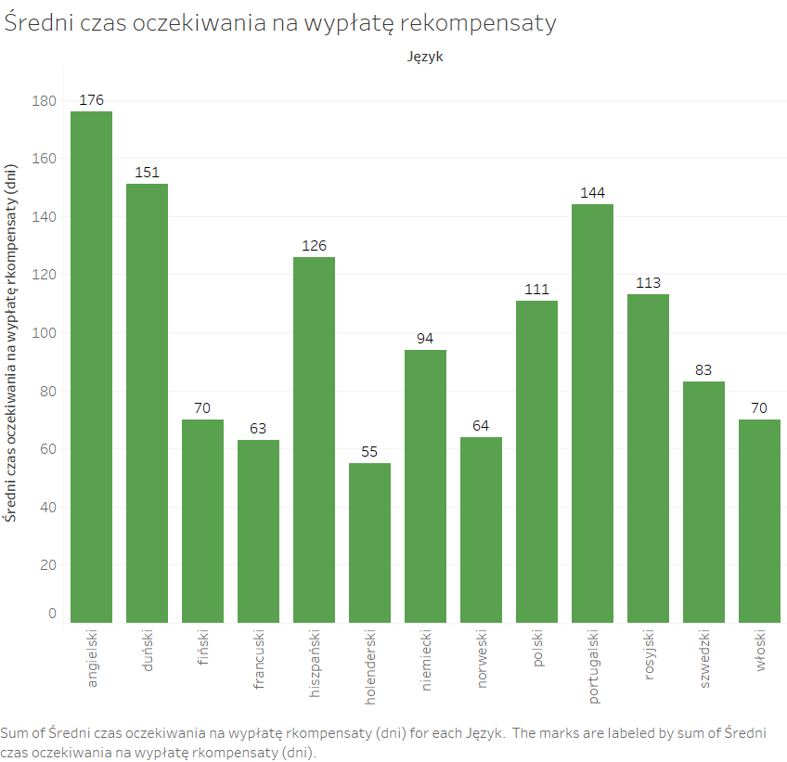

Slide 10
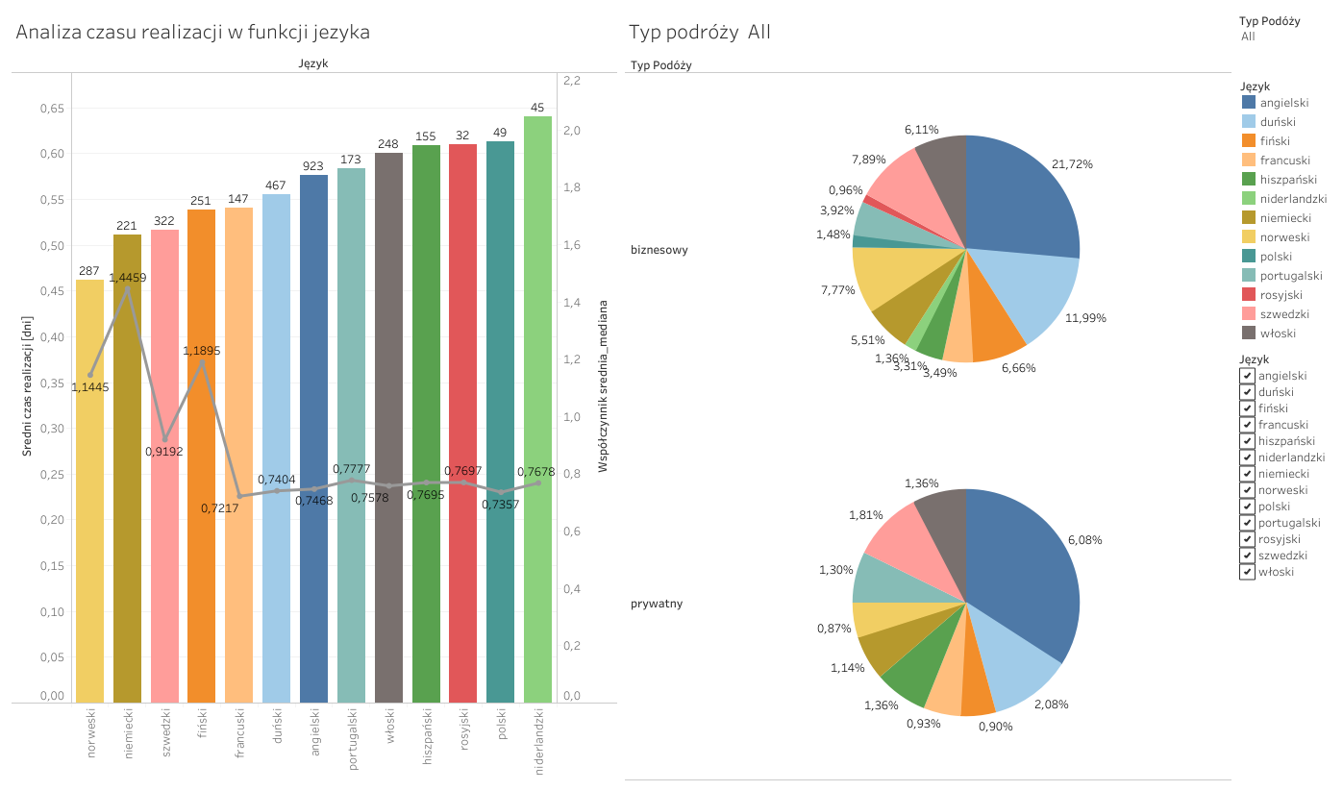

Slide 11
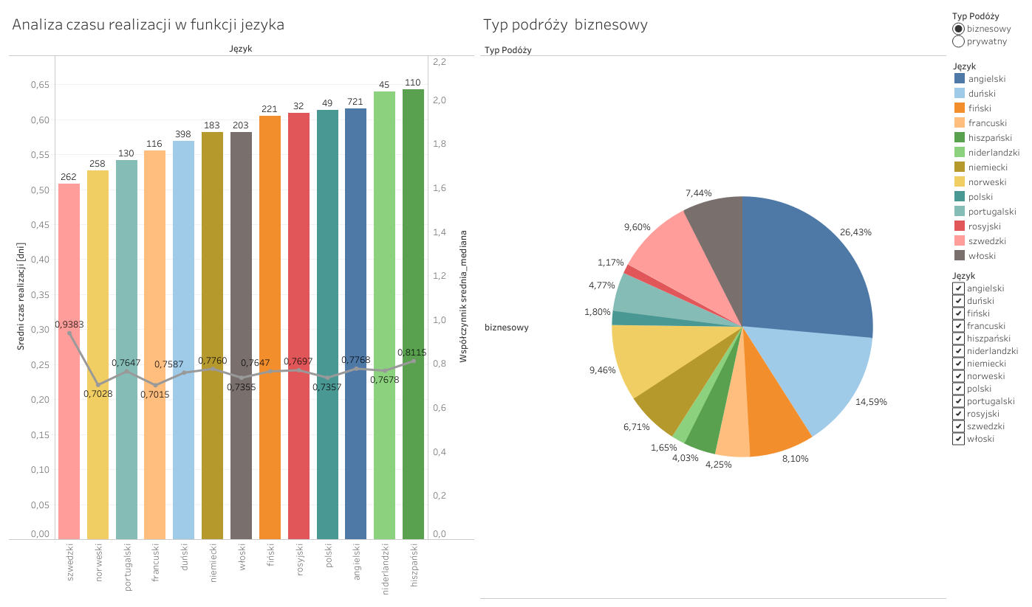

Slide 12
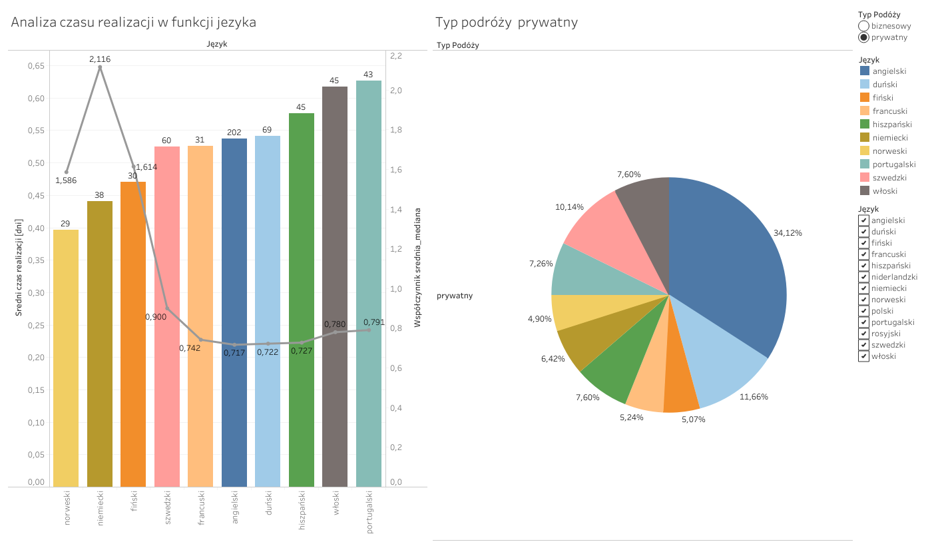

Slide 13
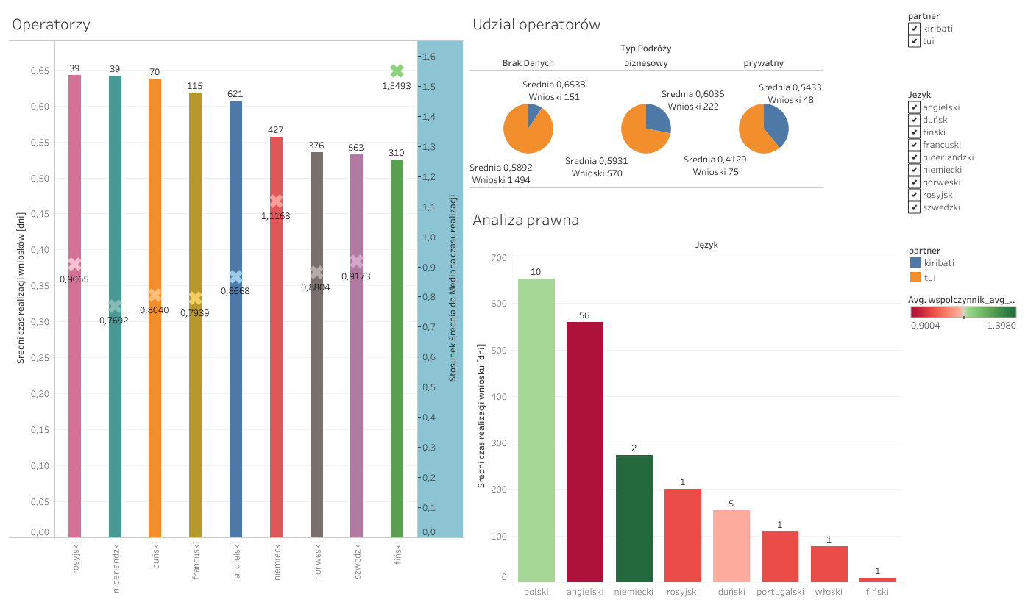

Slide 14


Slide 15
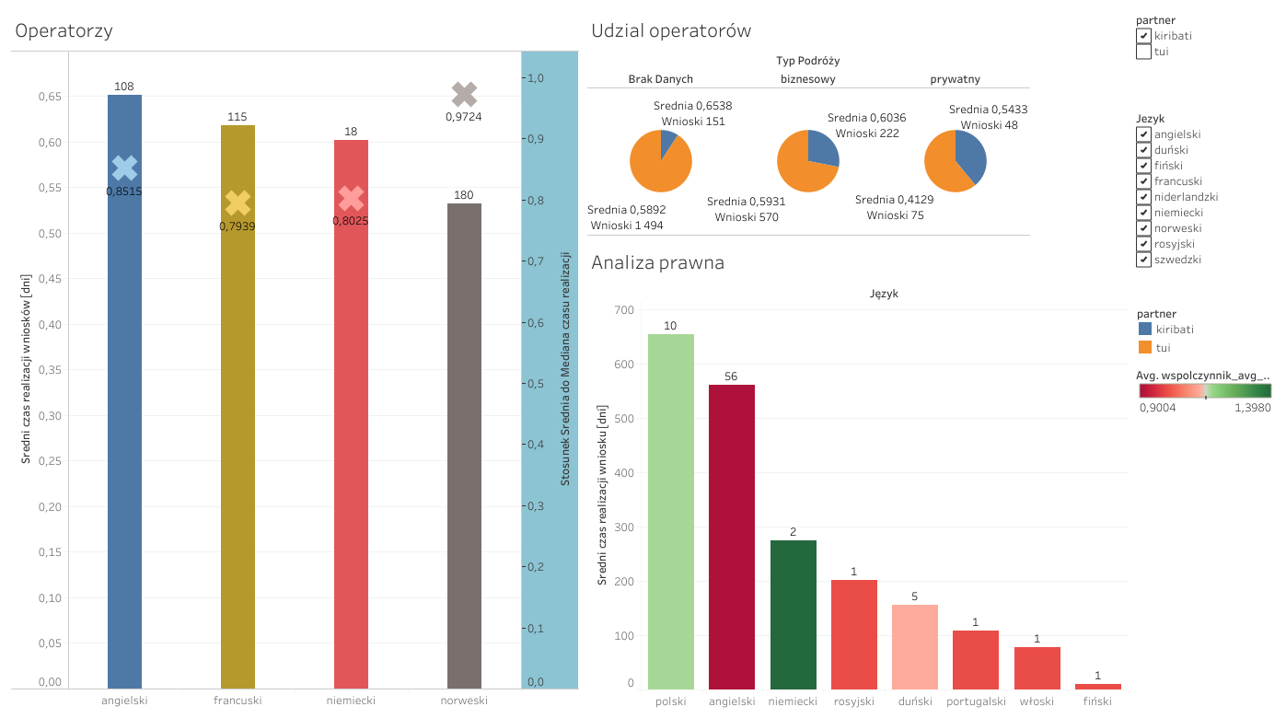

Slide 16
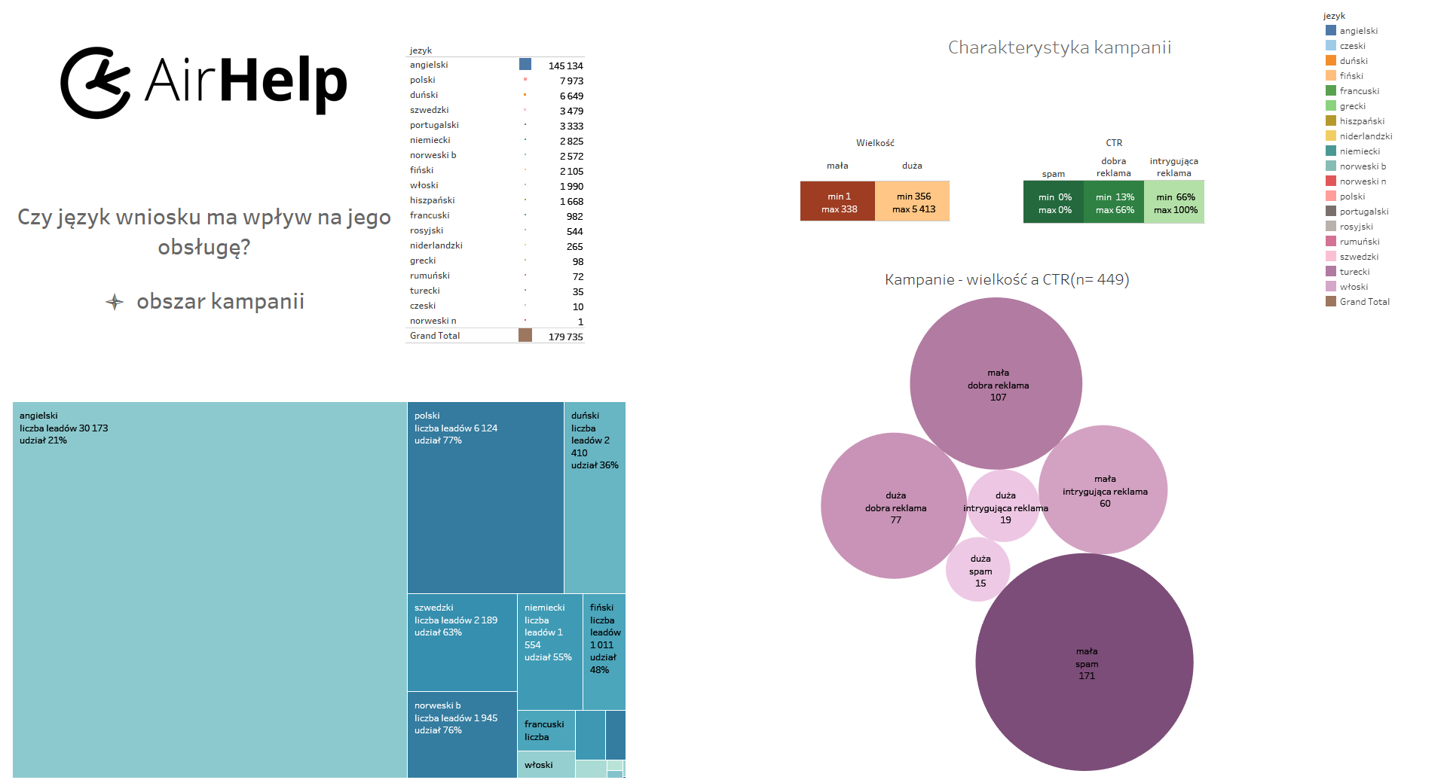

Slide 17
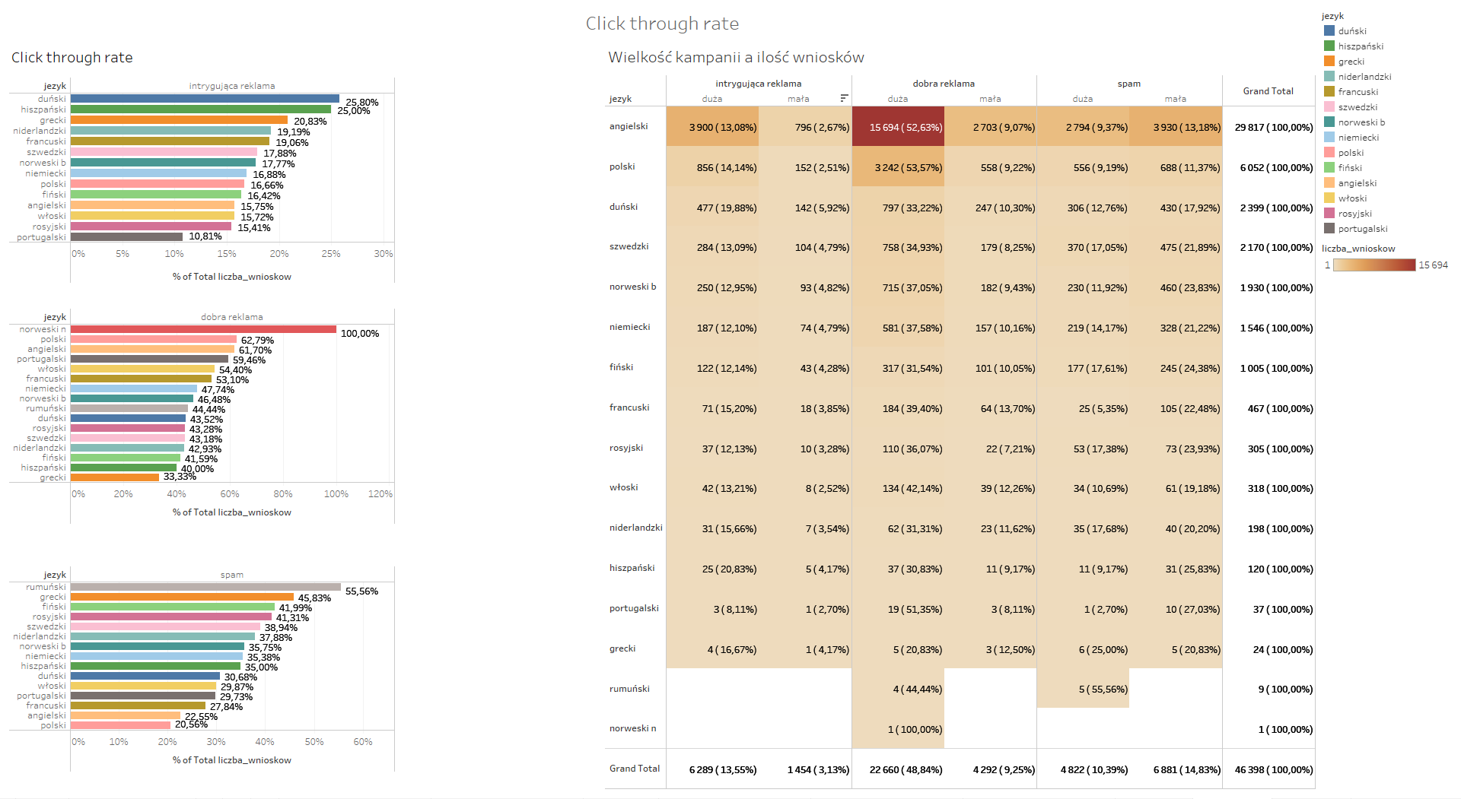

Slide 18
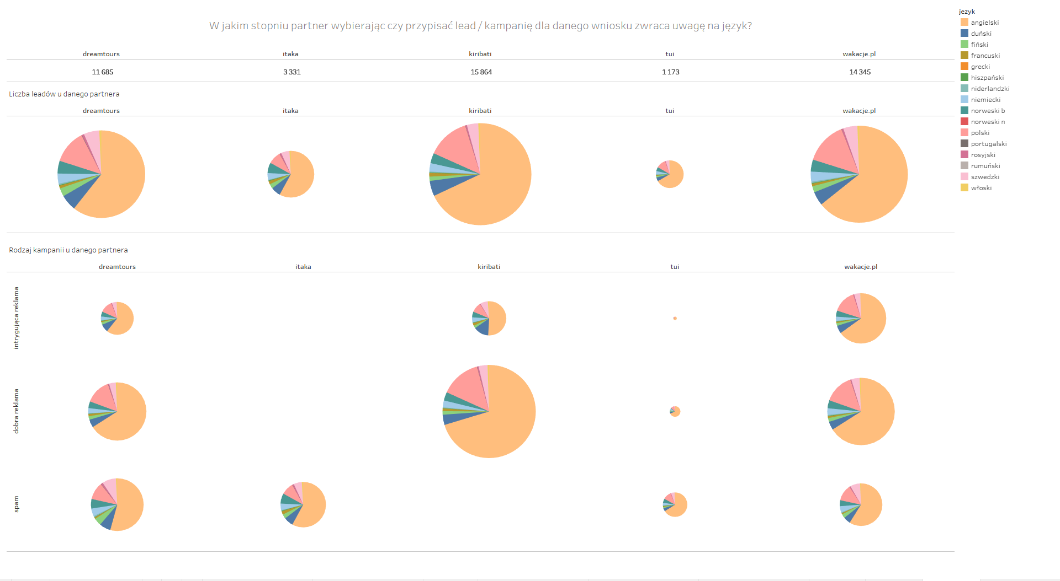

Slide 19
Wnioski:
największy procent wniosków z wypłaconą rekompensatą jest dla języka polskiego
dla wszystkich języków tylko niewielki procent wysokości wypłaconych rekompensat różnił się od wnioskowanego
język ma wpływ na czas obsługi wniosków, język angielski ma czas obsługi wydłużony ze względu na ilość wniosków
języki iberyjskie i niderlandzki mają najdłuższy czas realizacji wniosków
wnioski od partnera TUI są realizowane szybciej niż od Kiribati
duży udział LEADów dla wniosków z językami skandynawskimi, mały dla portugalskiego
CTR najlepszy dla języka duńskiego, polskiego
przy przypisaniu kampanii promocyjnej, partner nie kieruje się językiem wniosku

Slide 20
Dziękujemy

